Slide 1

第五章
数组和广义表

Slide 2
5.1 数组的类型定义
5.2 数组的顺序表示和实现
5.3 稀疏矩阵的压缩存储
5.4 广义表的类型定义
5.5 广义表的表示方法

Slide 3
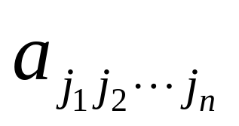

5.1 数组的类型定义
ADT Array {
数据对象：
D＝{ | j_{i} =0,...,b_{i} -1, i=1,2,..,n
n称为数组的维数，bi是数组第i维的长度，
j_{i}是数组元素的第i维下标 }
数据关系：
R＝{R1, R2, ..., Rn}
Ri＝{<a_{j1,... ji,... jn} , a_{j1, ...j i +1, ...jn} > | 0 ≤ j_{k} ≤ b_{k} -1,
1 ≤ k ≤ n 且k ≠ i, 0 ≤ j_{i} ≤ b_{i} -2, i=2,...,n }
} ADT Array
基本操作:

Slide 4
二维数组的定义:
数据对象:
D = {a_{ij} | 0≤i≤b₁-1, 0 ≤j≤b₂-1}
数据关系:
R = { ROW, COL }
ROW = {<a_{i,j},a_{i+1,j}>| 0≤i≤b₁-2, 0≤j≤b₂-1}
COL = {<a_{i,j},a_{i,j+1}>| 0≤i≤b₁-1, 0≤ j≤b₂-2}

Slide 5
基本操作：
InitArray(&A, n, bound1, ..., boundn)
DestroyArray(&A)
Value(A, &e, index1, ..., indexn)
Assign(&A, e, index1, ..., indexn)

Slide 6
5.2 数组的顺序表示和实现
类型特点:
1) 只有引用型操作，没有加工型操作;
2) 数组是多维的结构，而存储空间是
一个一维的结构。
有两种顺序映象的方式:
    1)以行序为主序(低下标优先):PASCAL、C;
    2)以列序为主序(高下标优先):FORTRAN 、VB;

Slide 7
以“行序为主序”的存储映象
例如：
a_{0,0}
a_{0,1}
a_{0,2}
a_{0,0}
a_{0,1}
a_{0,2}
a_{1,0}
a_{1,1}
a_{1,2}
a_{1,0}
a_{1,1}
a_{1,2}
L
二维数组A中任一元素a_{i,j} 的存储位置
LOC(i,j) = LOC(0,0) + (b₂×i＋j)×
L
称为基地址或基址。

Slide 8
推广到一般情况，可得到 n 维数组数据元素存储位置的映象关系
0
a₁₁
按行序为主序存放
1
a₁₂
…….
n-1
a_{1n}
n
LOC(j₁, j₂, ..., j_{n} ) = LOC(0,0,...,0) + ∑ c_{i} j_{i}
n
a₂₁
i
=1
a₁₁ a₁₂ …….. a_{1n}
a₂₂
其中 c_{n} = L，c_{i-1} = b_{i} ×c_{i} , 1 < i ≤ n。
a₂₁ a₂₂ …….. a_{2n}
……..
a_{2n}
bi是数组第i维的长度
………………….
……….
称为 n 维数组的映象函数。数组元素
的存储位置是其下标的线性函数。
a_{m1} a_{m2} …….. a_{mn}
a_{m1}
a_{m2}
Loc( a_{ij})=Loc(a₁₁)+[(i-1)n+(j-1)]*l
……..
m*n-1
a_{mn}

Slide 9
例5.1 对二维数组float a[5][4]计算：
(1) 数组a中的数组元素数目；
(2) 若数组a的起始地址为2000,且每个数组元素长度为32位(即4个字节),数组元素a[3][2]的内存地址。
解：由于C语言中数组的行、列下界均为0,该数组行上界为5-1=4,列上界为4-l=3,所以该数组的元素数目共有(4-0+1)*(3-0+1)=5*4=20个。
又由于C语言采用行序为主序的存储方式,则有：LOC(a_{3,2})=LOC(a_{0,0})+(i*n+j)*k
=2000+(3*4+2)*4=2056

Slide 10
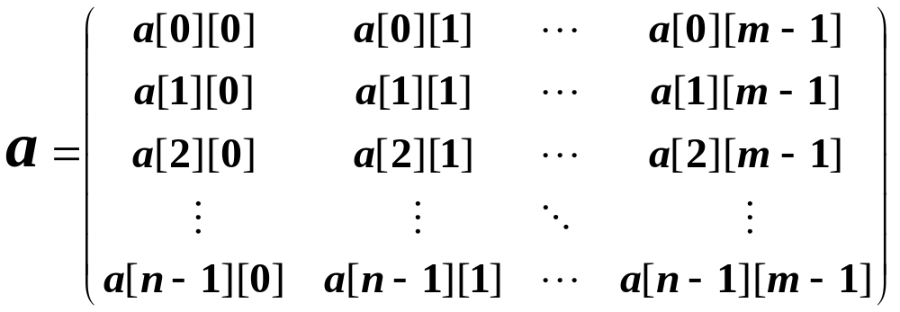
0
a₁₁
按列序为主序存放
1
a₂₁
…….
m-1
a_{m1}
m
a₁₂
a₁₁ a₁₂ …….. a_{1n}
a₂₂
a₂₁ a₂₂ …….. a_{2n}
……..
a_{m2}
列优先存放：
设数组开始存放位置 LOC(0, 0) = a, 每个元素占用 l 个存储单元
LOC ( j, k ) = a + ( k * n + j ) * l
………………….
……….
a_{m1} a_{m2} …….. a_{mn}
a_{1n}
a_{2n}
Loc(a_{ij})=Loc(a₁₁)+[(j-1)m+(i-1)]*l
……..
m*n-1
a_{mn}

Slide 11
N维数组的顺序存储表示
#define MAX_ARRAY_DIM 8 //假设最大维数为8
typedef struct{
ELemType *base; //数组元素基址
int dim; //数组维数
int *bound; //数组各维长度信息保存区基址
int *constants; //数组映像函数常量的基址
}Array;
即C_{i}信息保存区
数组的基本操作函数说明（有5个）

Slide 12
数组的基本操作函数说明（5个）
Status InitArray(Array &A,int dim,…);
Status DestroyArray(Array &A);
Status Locate(Array A,va_list ap,int &off);
Status Value(Array A,ElemType &e,…);
Status Assign(Array &A,ElemType e,…);

Slide 13
Status DestroyArray(Array &A)
{ //销毁数组A
if ( ! A . base ) return ERROR;
free( A . base );
A . base = NULL;
if ( ! A.bounds ) return ERROR;
free( A . bounds );
A . bounds = NULL;
if ( !A.constants ) return ERROR;
free ( A. constants ) ;
A. constants = NULL;
return OK;
}
数组基址指针
各维长度保存区指针
映像函数保存区指针

Slide 14
顺序存储方式：按低地址优先（或高地址优先）顺序存入一维数组。
（难点是多维数组与一维数组的地址映射关系）
补充：
链式存储方式：用带行指针向量的单链表来表示。
行指针向量
a₁₁
a₁₂
…
a_{1n}
^
…
…
a_{m1}
a_{m2}
…
a_{mn}
^
^

Slide 15
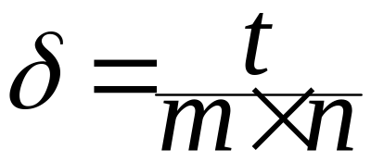
5.3 稀疏矩阵的压缩存储
何谓稀疏矩阵？
假设 m 行 n 列的矩阵含 t 个非零元素，则称
为稀疏因子。
通常认为 δ ≤ 0.05 的矩阵为稀疏矩阵。

Slide 16
以常规方法，即以二维数组表示
高阶的稀疏矩阵时会产生以下问题:
1) 零元素占了很大空间;
2) 计算中进行了很多和零值的运算，
遇除法，还需判别除数是否为零。

Slide 17
解决问题的原则:
1) 尽可能少存或不存零元素;
2) 尽可能减少没有实际意义的运算;
3) 操作方便; 即:
能尽可能快的找到与下标值 (i, j) 对应的元素;
能尽可能快的找到同一行或同一列的非零元素。

Slide 18
有两类稀疏矩阵：
1) 特殊矩阵
非零元在矩阵中的分布有一定规则。
如: 对称矩阵
三角矩阵
对角矩阵
2) 随机稀疏矩阵
非零元在矩阵中随机出现。

Slide 19
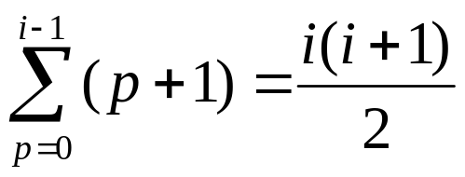
1) 特殊矩阵的压缩存储
  对称矩阵
a₀₀ a₀₁ … … … a_{0(n-1)}
a₁₀ a₁₁ … … … a_{1(n-1)}
… … … … … … … …
a_{(n-1)0} a_{(n-1)1} …… a_{(n-1)(n-1)}
按行序为主序：
…...
a00 a10 a11 a20 a21 an-1，0 an-1，n-1
…...
元素的位序： k = 0 1 2 3 4 n(n-1)/2 n(n+1)/2-1
前 i 行存储元素的总数为？

Slide 20
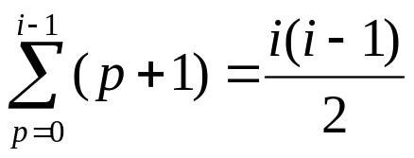
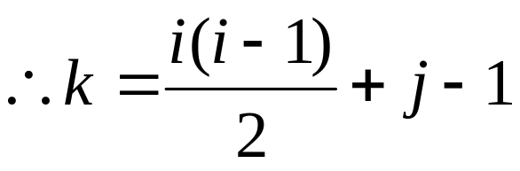
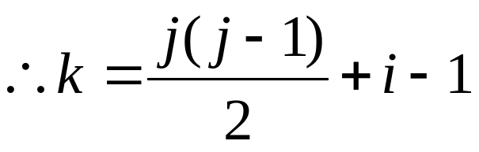
1)当i>=j时，在下三角中，a_{ij}是第(i)行第(j)列的元素。
a_{ij}之前有i行元素,共有 个;
在第(i+1)行上,a_{ij}之前有 个元素。
j
a₀₀ a₀₁ … … a_{0(n-1)}
a₁₀ a₁₁ … … a_{0(n-1)}
… … … … … …
a_{(n-1)0} a_{(n-1)1} … a_{(n-1)(n-1)}
2)当i<j时，在上三角中
,i j 即可得到结果。

Slide 21
  三角矩阵
a₀₀ 0 … … … 0
a₁₀ a₁₁ … … … 0
以下三角形为例
… … … … … … … …
a_{(n-1)0} a_{(n-1)1} …… a_{(n-1)(n-1)}
按行序为主序：
…...
a00 a10 a11 a20 a21 an-1，0 an-1，n-1
…...
元素的位序： k = 0 1 2 3 4 n(n-1)/2 n(n+1)/2-1
若 i ≥ j, 数组元素A[i][j]在数组B中的存放位置为 1 + 2 +  + i + j = (i + 1)* i / 2 + j
前i行元素总数 第i行第j个元素前元素个数

Slide 22
若 i < j，数组元素 A[i][j] 在矩阵的上三角部分, 在数组 B 中没有存放，可以找它的对称元素A[j][i]：= j *(j +1) / 2 + i
若已知某矩阵元素位于数组 B 的第 k个位置(k≥0)，可寻找满足
i (i + 1) / 2 ≤ k < (i + 1)*(i + 2) / 2
的 i, 此即为该元素的行号。
j = k - i * (i + 1) / 2
此即为该元素的列号。
例，当 k = 8, 3*4 / 2 = 6 ≤ k < 4*5 / 2 =10,
取 i = 3。则 j = 8 - 3*4 / 2 = 2。

Slide 23
对上三角形矩阵：
a₀₀ a₀₁ … … … a_{0(n-1)}
0 a₁₁ … … … a_{0(n-1)}
… … … … … … … …
0 0 … … … a_{(n-1)(n-1)}
若i ≤ j，数组元素A[i][j]在数组B中的存放位置为 n + (n-1) + (n-2) +  + (n-i+1) + j-i
前i行元素总数 第i行第j个元素前元素个数

Slide 24
若 i ≤ j，数组元素A[i][j]在数组B中的存放位置为
n + (n-1) + (n-2) +  + (n-i+1) + j-i =
= (2*n-i+1) * i / 2 + j-i =
= (2*n-i-1) * i / 2 + j
若i > j，数组元素A[i][j]在矩阵的下三角部分，在数组 B 中没有存放。因此，找它的对称元素A[j][i]。A[j][i]在数组 B 的第 (2*n-j-1) * j / 2 + i 的位置中找到。

Slide 25
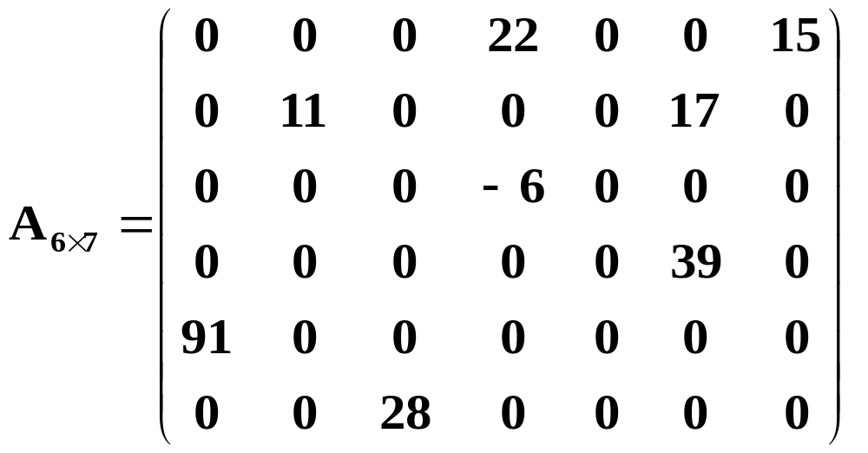
稀疏矩阵 (Sparse Matrix)
设矩阵 A 中有 s 个非零元素，若 s 远远小于矩阵元素的总数(即s≤m×n)，则称 A 为稀疏矩阵。

Slide 26
设矩阵 A 中有 s 个非零元素。令 e = s/(m*n),称 e 为矩阵的稀疏因子。
有人认为 e≤0.05 时称之为稀疏矩阵。
在存储稀疏矩阵时，为节省存储空间，应只存储非零元素。但由于非零元素的分布一般没有规律，故在存储非零元素时，必须记下它所在的行和列的位置 ( i, j )。
每一个三元组 (i, j, a_{ij}) 唯一确定了矩阵A的一个非零元素。因此，稀疏矩阵可由表示非零元的一系列三元组及其行列数唯一确定。

Slide 27
稀疏矩阵的压缩存储方法是只存储非零元素。
由于稀疏矩阵中非零元素的分布没有任何规律,所以在存储非零元素时还必须同时存储该非零元素所对应的行下标和列下标。这样稀疏矩阵中的每一个非零元素需由一个三元组(i,j,a_{i,j})惟一确定,稀疏矩阵中的所有非零元素构成三元组线性表。

Slide 28
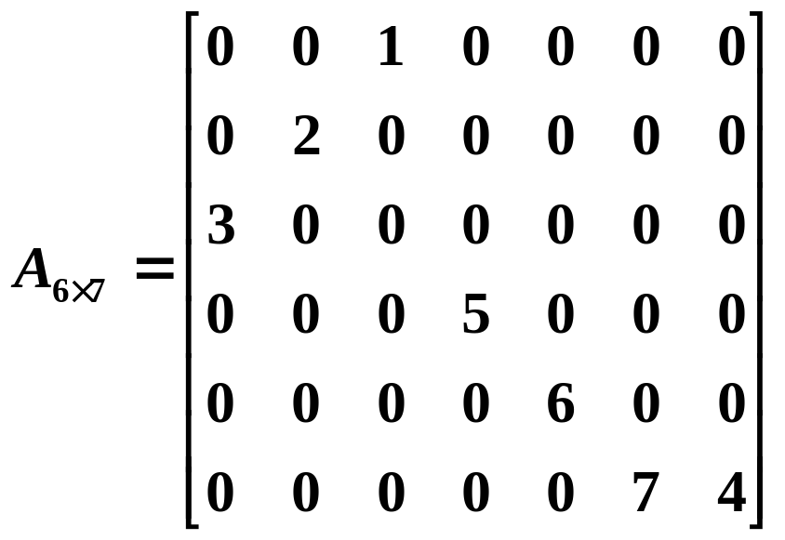
假设有一个6×7阶稀疏矩阵A(为图示方便,我们所取的行列数都很小),A中元素如下图所示。则对应的三元组线性表为：
((0,2,1),(1,1,2),(2,0,3),(3,3,5),
(4,4,6),(5,5,7),(5,6,4))
一个稀疏矩阵A

Slide 29
2)随机稀疏矩阵的压缩存储方法:
一、三元组顺序表
二、行逻辑链接的顺序表
三、 十字链表

Slide 30
一、三元组顺序表
若把稀疏矩阵的三元组线性表按顺序存储结构存储,则称为稀疏矩阵的三元组顺序表。则三元组顺序表的数据结构可定义如下：
#define MAXSIZE 12500
typedef struct {
int i, j; //该非零元的行标和列标
ElemType e; // 该非零元的值
} Triple; // 三元组类型
typedef struct {
Triple data[MAXSIZE + 1]; // data[0]未用
int mu, nu, tu; // 矩阵的行数、列数及非零元个数
} TSMatrix; // 稀疏矩阵类型

Slide 31
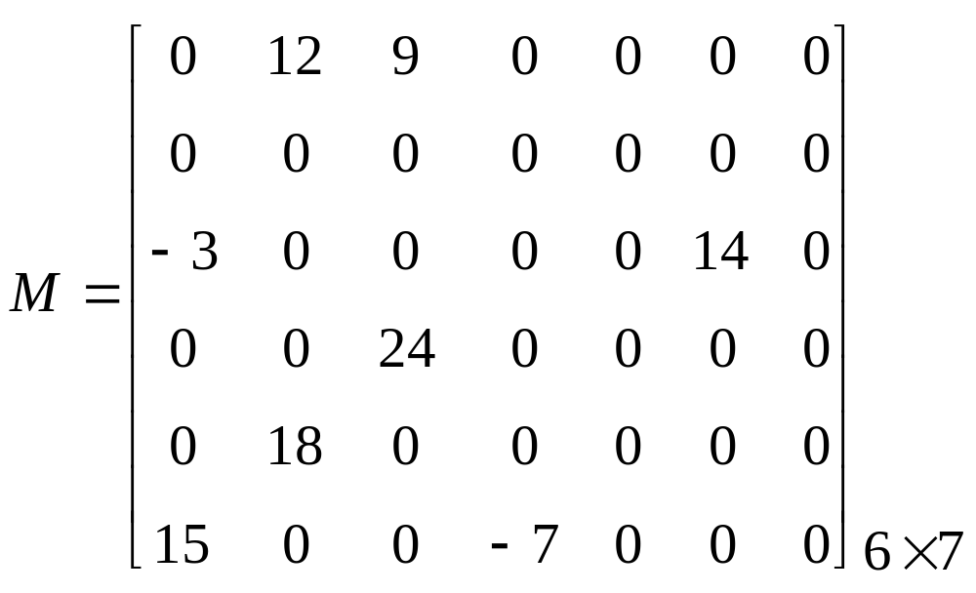
例如：
i j v
6 7 8
1 2 12
0 1 2 3 4 5 6 7 8
1 3 9
3 1 -3
3 6 14
4 3 24
5 2 18
6 1 15
6 4 -7

Slide 32
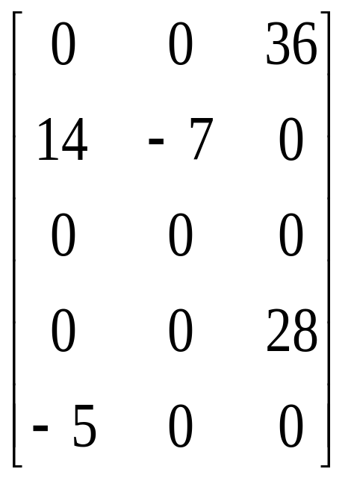
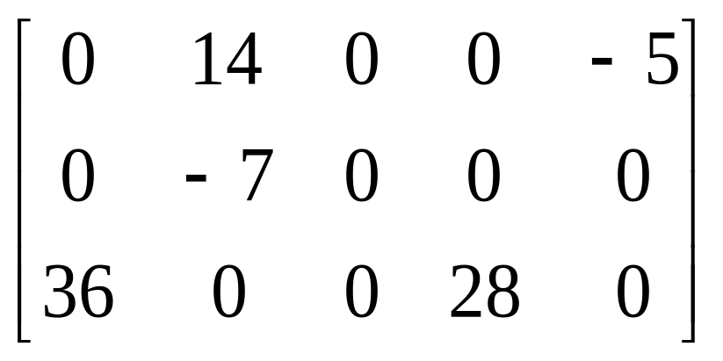
如何求转置矩阵？

Slide 33
稀疏矩阵转置算法思想
设矩阵列数为 Cols，对矩阵三元组表扫描Cols 次。第 k 次检测列号为 k 的项。
第 k 次扫描找寻所有列号为 k 的项，将其行号变列号、列号变行号，顺次存于转置矩阵三元组表。

Slide 34
用常规的二维数组表示时的算法
for (col=1; col<=nu; ++col)
for (row=1; row<=mu; ++row)
T[col][row] = M[row][col];
其时间复杂度为: O(mu×nu)

Slide 35
用“三元组”表示时如何实现？
i j v
i j v
6 7 8
7 6 8
p
1 2 12
p
k
1 3 -3
p
0 1 2 3 4 5 6 7 8
p
k
0 1 2 3 4 5 6 7 8
1 3 9
1 6 15
p
3 1 -3
p
k
2 1 12
p
3 6 14
p
k
2 5 18
p
4 3 24
p
k
3 1 9
p
5 2 18
p
3 4 24
p
6 1 15
p
4 6 -7
p
6 4 -7
p
6 3 14
ma
mb
col=1
col=2
其时间复杂度为: O(nu ×tu )
最坏情况为: O(nu²×mu)

Slide 36

快速转置算法
即按ma中三元组次序转置，转置结果放入mb中恰当位置。
算法关键是要预先确定M中每一列第一个非零元在mb中位置，
为确定这些位置，转置前应先求得M的每一列中非零元个数.
实现：设两个辅助数组
num[col]：表示矩阵M中第col列中非零元个数
cpot[col]：指示M中第col列第一个非零元在mb.data中的恰当位置
显然有：
cpot[1]=1;
cpot[col]=cpot[col-1]+num[col-1]; (2≤col ≤ma[0].j)
col
1
2
3
4
5
6
7
num[col]
2
2
2
1
0
1
0
cpot[col]
1
3
5
7
8
8
9
cpot[1] = 1;
for (col=2; col<=M.nu; ++col)
cpot[col] = cpot[col-1] + num[col-1];

Slide 37
col
1
2
3
4
5
6
7
过程示意图
num[col]
2
2
2
1
0
1
0
cpot[col]
1
3
5
7
8
8
9
2
4
6
9
i j v
3
5
7
i j v
6 7 8
7 6 8
p
1 2 12
1 3 -3
0 1 2 3 4 5 6 7 8
0 1 2 3 4 5 6 7 8
p
1 3 9
1 6 15
p
3 1 -3
2 1 12
p
3 6 14
2 5 18
p
4 3 24
3 1 9
p
5 2 18
3 4 24
p
6 1 15
4 6 -7
p
6 4 -7
6 3 14
ma
mb

Slide 38
Status FastTransposeSMatrix(TSMatrix M, TSMatrix &T){
T.mu = M.nu; T.nu = M.mu; T.tu = M.tu;
if (T.tu) {
for (col=1; col<=M.nu; ++col) num[col] = 0;
for (t=1; t<=M.tu; ++t) ++num[M.data[t].j];
cpot[1] = 1; //以上求M中每一列含非零元个数
for (col=2; col<=M.nu; ++col)
cpot[col] = cpot[col-1] + num[col-1];
for (p=1; p<=M.tu; ++p) { }
} // if
return OK;
} // FastTransposeSMatrix
转置矩阵元素

Slide 39
Col = M.data[p].j;
q = cpot[col]; //指示M中第col列当前非零元
在mb.data中的恰当位置
T.data[q].i = M.data[p].j;
T.data[q].j = M.data[p].i;
T.data[q].e = M.data[p].e;
++cpot[col]

Slide 40
分析算法FastTransposeSMatrix的时间复杂度：
for (col=1; col<=M.nu; ++col) … …
for (t=1; t<=M.tu; ++t) … …
for (col=2; col<=M.nu; ++col) … …
for (p=1; p<=M.tu; ++p) … …
时间复杂度为: O(M.nu+M.tu)
最坏情况为： O(M.nu*M.mu)

Slide 41
二、行逻辑链接的顺序表
三元组顺序表又称有序的双下标法，它的特点是，非零元在表中按行序有序存储，因此便于进行依行顺序处理的矩阵运算。然而，若需随机存取某一行中的非零元时，则需从头开始进行查找。

Slide 42
修改前述的稀疏矩阵的结构定义，增加一个数据成员rpos,它是各行第一个非零元的位置表，其值在稀疏矩阵的初始化函数中确定。
#define MAXSIZE 500
typedef struct {
Triple data[MAXSIZE + 1];
int rpos[MAXRC + 1]; // 各行第一个非零元的位置表
int mu, nu, tu;
} RLSMatrix; // 行逻辑链接顺序表类型

Slide 43
例1.给定一组下标，求矩阵的元素值
ElemType value(RLSMatrix M, int r, int c) {
p = M.rpos[r];
while (M.data[p].i==r &&M.data[p].j < c)
p++;
if (M.data[p].i==r && M.data[p].j==c)
return M.data[p].e;
else return 0;
} // value

Slide 44
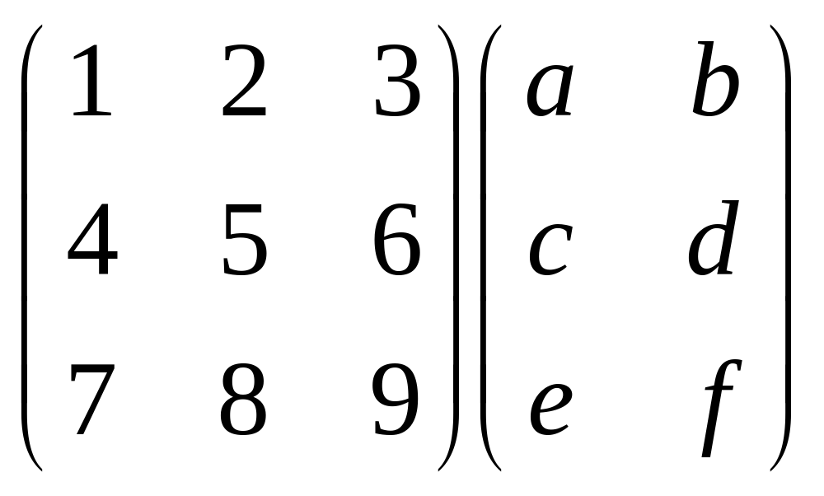
例2.矩阵乘法 Q = M_{m1*n1} × N_{m2*n2}(n1=m2)
矩阵乘法的精典算法:
for (i=1; i<=m1; ++i)
for (j=1; j<=n2; ++j)
{
Q[i][j] = 0;
for (k=1; k<=n1; ++k)
Q[i][j] += M[i][k] * N[k][j];
}
其时间复杂度为: O(m1×n2×n1)

Slide 45
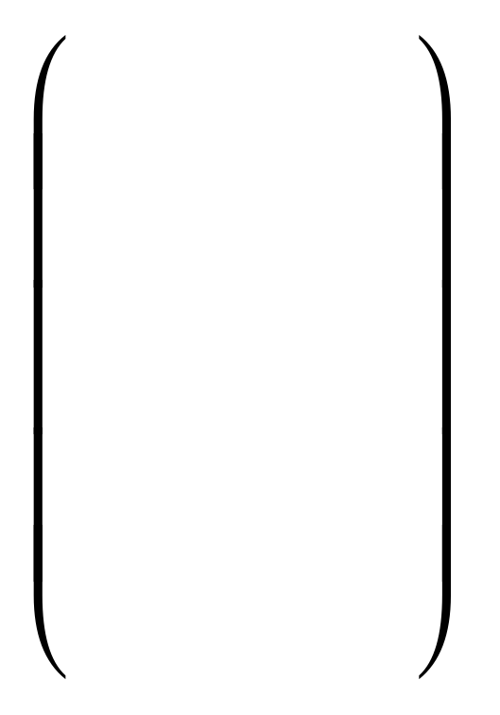
=
ctemp[1] ctemp[2]
以arow=2时为例
ctemp[1]=4*a
ctemp[2]=4*b
+5*c
+5*d
+6*e
+6*f
brow=1:
brow=2;
brow=3;

Slide 46
两个稀疏矩阵相乘(Q=M×N)
的过程可大致描述如下：
Q初始化;
if Q是非零矩阵 { // 逐行求积
for (arow=1; arow<=M.mu; ++arow) {
// 处理M的每一行
ctemp[] = 0; // 累加器清零
计算Q中第arow行的积并存入ctemp[] 中；
将ctemp[] 中非零元压缩存储到Q.data；
} // for arow
} // if

Slide 47
Status MultSMatrix
(RLSMatrix M, RLSMatrix N, RLSMatrix &Q) {
if (M.nu != N.mu) return ERROR;
Q.mu = M.mu; Q.nu = N.nu; Q.tu = 0;
if (M.tu*N.tu != 0) { // Q是非零矩阵
for (arow=1; arow<=M.mu; ++arow) {
// 处理M的每一行
} // for arow
} // if
return OK;
} // MultSMatrix

Slide 48
ctemp[arow] = 0; // 当前行各元素累加器清零
Q.rpos[arow] = Q.tu+1; //Q中第arow行的第一个元素的位置
if (arow < M.nu ) tp = M.rpos[arow+1];
else { tp = M.tu+1 } // tp是M中arow行的最后一个非零元之后的位置
for (p=M.rpos[arow]; p<tp;++p) {//对当前行中每一个非零元
brow=M.data[p].j; //找到对应元在N中的行号
if (brow < N.mu ) t = N.rpos[brow+1];
else { t = N.tu+1 } // t是N中brow行的最后一个非零元之后的位置
for (q=N.rpos[brow]; q< t; ++q) {
ccol = N.data[q].j; // 乘积元素在Q中列号
ctemp[ccol] += M.data[p].e * N.data[q].e;
} // for q
} // 求得Q中第crow( =arow)行的非零元 ,下面压缩存储该行非零元
for (ccol=1; ccol<=Q.nu; ++ccol)
if (ctemp[ccol]) {
if (++Q.tu > MAXSIZE) return ERROR;
Q.data[Q.tu] = {arow, ccol, ctemp[ccol]};
} // if
处理 的每一行
M

Slide 49
三、 十字链表
当矩阵的非零元个数和位置在操作过程中变化较大时，就不宜采用顺序存储的三元组表来表示矩阵了。
例如：将矩阵B 加到矩阵A上。
由于非零元的插入或删除将会引起A.data中元素的移动。对此采用链式存储结构更为合适。

Slide 50
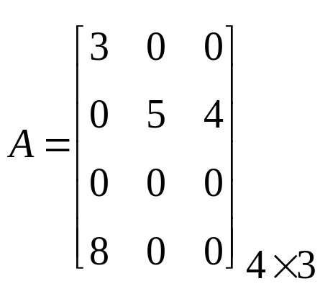
        设行指针数组和列指针数组，分别指向每行、列第一个非零元。
        结点定义
在十字链表中，
row
col
val
tpedef struct node
{ int row,col,val;
struct node *down, *right;
}JD;
down
right
1 2 3
M.chead
列指针数组
M.rhead
1
1
3
^
1234
2
2
5
2
3
4
^
^
^
^
4
1
8
^
^
行指针数组

Slide 51
        从键盘接收信息建立十字链表算法
令q=NULL,p=rh[r-1],
(1)寻找插入位置：当p!=NULL且c>p->col时，p和q右移
(2)插入：
a、若p==NULL且q==NULL，即本行空，则rh[r-1]==s;
b、若p==NULL,q!=NULL，即走到行末，则q->right=s
c、若c==p->col，则修改p->val
d、若c<p->col且q==NULL，则在p之前插入s，即s是行链表中
第一个结点，令rh[r-1]=s; s->right=p;
e、若c<p->col且q!=NULL，则在p之前插入s，
即 s->right=p; q->right=s;
        算法分析： T(n)=o(t×s)
        其中：t——非零元个数
        s= max(m,n)

Slide 52
m=4,n=3
1,1,3
2,2,5
2,3,4
4,1,8
2,1,7
1
1
3
^
^
2
1
7
2
2
5
2
3
4
^
^
^
^
^
^
4
1
8
^
^

Slide 53
练习：画出矩阵的十字链表。
3 0 0 5
0 -1 0 0
2 0 0 0

Slide 54
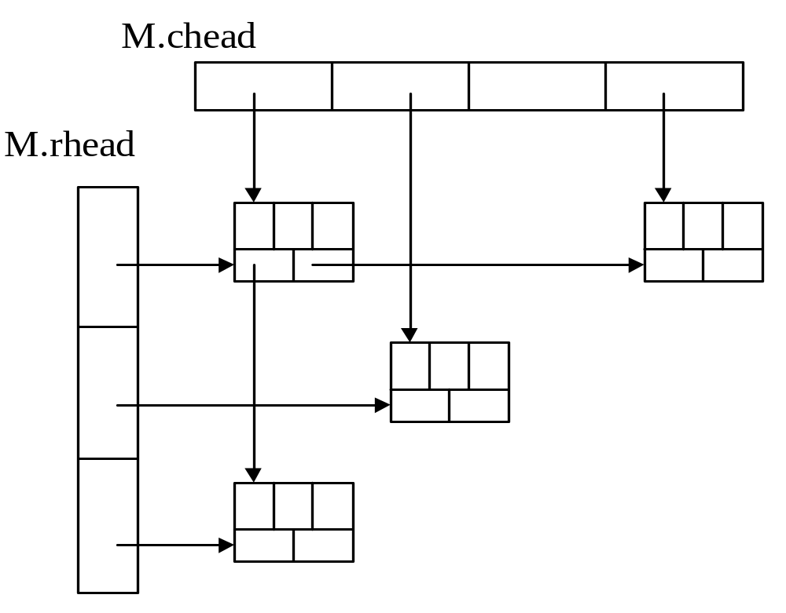
3 0 0 5
0 -1 0 0
2 0 0 0
参考答案：
^
1
1
3
1
4
5
^
^
2
2
-1
^
^
3
1
2
^
^

Slide 55
广义表 (General Lists )
广义表是 n ( ≥0 ) 个表元素组成的有限序列，记作
LS (a₁, a₂, a₃, …, a_{n})
LS 是表名，a_{i} 是表元素，可以是表(称为子表)，可以是数据元素(称为原子)。
n为表的长度。n = 0 的广义表为空表。
n > 0时，表的第一个表元素称为广义表 的表头(head)，除此之外，其它表元素组成的表称为广义表的表尾(tail)。

Slide 56
1.广义表是递归定义的线性结构，
LS = ( α₁, α₂, ⋅⋅⋅, α_{n} ) 其中：α_{i} 或为原子 或为广义表
递归的两层含义：
1). 广义表的元素是另一个广义表；
2). 广义表的某个元素可以是广义表本身；
例如: A = ( )
F = (d, (e))
D = ((a,(b,c)), F)
C = (A, D, F)
B = (a, B) = (a, (a, (a, ⋅⋅⋅ , ) ) )
注意: ( )与(( ))的不同！
( )是空表，长度为0，深度为1 。
(( ))是含一个空表的广义表，
长度为1 ,深度为2 。

Slide 57
2. 广义表的长度定义为最外层包含元素个数;
例如: A = ( )
F = (d, (e))
D = ((a,(b,c)), F)
0
2
2
Notes:
树有度的概念,与广义表的长度对应
树的深度：树中叶子结点所在的最大层次

Slide 58
3. 广义表的深度定义为所含括号的重数;
注意:“原子”的深度为 0 ;
“空表”的深度为 1 。
例如: A = ( )
F = (d, (e))
D = ((a,(b,c)), F)
1
2
B = (a, B) = (a, (a, (a, ⋅⋅⋅ , ) ) )
递归表的深度是无穷值，长度是有限值。
= ((a,(b,c)), (d, (e)))
3
广义表的深度 = Max {子表的深度} +1
Notes:
树有度的概念,与广义表的长度对应
树的深度：树中叶子结点所在的最大层次

Slide 59
4. 广义表是一个多层次的线性结构.
D
例如：
D=(E, F)
E
F
其中:
E=(a, (b, c))
F=(d, (e))
a
( )
d
( )
b
c
e
广义表的图形表示
表示列表
表示原子
D
E
F
a
d
b
c
e
Notes:
仅从第一层看是一个线性结构.

Slide 60
5. 广义表可以共享.
如： D = (E, F, A )
E = (a, (b, c))
F = (d, (e),A)
A =( )
Notes:
树有度的概念,与广义表的长度对应
树的深度：树中叶子结点所在的最大层次

Slide 61
6. 任何一个非空广义表 LS = ( α1, α2, …, αn)
均可分解为：表头 Head(LS) = α1 和
表尾 Tail(LS) = ( α2, …, αn)
表头可以是子表或原子，表尾一定是一个子表。
Notes:
表头可以是原子或表，表尾永远是表！

Slide 62
例如: D = ( E, F ) = ((a, (b, c) )，F )
E ( F )
Head( D ) = Tail( D ) =
a ( ( b, c) )
Head( E ) = Tail( E ) =
( b, c) ( )
Head( (( b, c)) ) = Tail( (( b, c)) ) =
Head( ( b, c) ) = Tail( ( b, c) ) =
b ( c )
c ( )
Head( ( c ) ) = Tail( ( c ) ) =

Slide 63
练习：
( );( )
(a,b)
((c,d))
(c,d)
(b)
( )
Head( (( )) ); Tail( (( )) )
Head( ((a,b),(c,d)) )
Tail( ((a,b),(c,d)) )
Head( Tail( ((a,b),(c,d)) ) )
Tail( Head( ((a,b),(c,d)) ) )
Tail( Tail( ((a,b),(c,d)) ) )

Slide 64


5.4 广义表的类型定义
ADT Glist {
数据对象：D＝{e_{i} | i=1,2,..,n; n≥0;
e_{i}∈AtomSet 或 e_{i}∈GList,
AtomSet为某个数据对象 }
数据关系：
LR＝{<e_{i-1}, e_{i} >| e_{i-1} ,e_{i}∈D, 2≤i≤n}
} ADT Glist
基本操作:

Slide 65
• 结构的创建和销毁
InitGList(&L); DestroyGList(&L);
CreateGList(&L, S); CopyGList(&T, L);
基本操作
• 状态函数
GListLength(L); GListDepth(L);
GListEmpty(L); GetHead(L); GetTail(L);
• 插入和删除操作
InsertFirst_GL(&L, e);
DeleteFirst_GL(&L, &e);
• 遍历
Traverse_GL(L, Visit());

Slide 66
5.5 广义表的表示方法
通常采用头、尾指针的链表结构
表结点:
原子结点：
tag=1 hp tp
tag=0 data

Slide 67
构造存储结构的分析方法:
表头、表尾分析法:
空表 ls = NULL
非空表 ls
指向表尾的指针
tag=1
指向表头的指针
若表头为原子，则为
tag=0 data
否则，依此类推。
Notes:
分析方法不同，构造结果是一样的

Slide 68
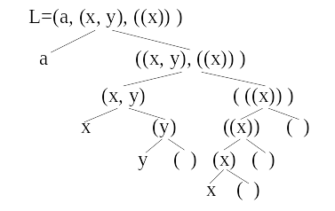

例：

Slide 69
L = ( a, ( x, y ), ((x))) 表头表尾分析法
a
((x,y),((x)))
(((x)))
L
∧
1
1
1
(x,y)
x
(y)
y
((x))
∧
∧
1
0 a
1
1
(x)
x
∧
0 y
1
0 x
0 x

Slide 70
1. 设有数组A[i,j]，数组的每个元素长度为3字节，i的值为1 到8 ，j的值为1 到10，数组从内存首地址BA开始顺序存放，当用以列为主存放时，元素A[5，8]的存储首地址为( )。
A. BA+141 B. BA+180 C. BA+222 D. BA+225
【南京理工大学 1997 一、8 （2分）】
2. 假设以行序为主序存储二维数组A=array[1..100，1..100]，设每个数据元素占2个存储单元，基地址为10，则LOC[5，5]=（ ）。【福州大学 1998 一、10 (2分)】
A. 808 B. 818 C. 1010 D. 1020
3. 数组A[0..5,0..6]的每个元素占五个字节，将其按列优先次序存储在起始地址为1000的内存单元中，则元素A[5，5]的地址是( )。【南京理工大学 2001 一、13 （1.5分）】
A. 1175 B. 1180 C. 1205 D. 1210
B
B
A

Slide 71
4. 二维数组A的元素都是6个字符组成的串，行下标i的范围从0到8，列下标j的范圈从1到10。从供选择的答案中选出应填入下列关于数组存储叙述中（ ）内的正确答案。
（1）存放A至少需要（ ）个字节；
（2）A的第8列和第5行共占（ ）个字节；
（3）若A按行存放，元素A[8，5]的起始地址与A按列存放时的元素（ ）的起始地址一致。
供选择的答案：
（1）A. 90 B. 180 C. 240 D. 270 E. 540
（2）A. 108 B. 114 C. 54 D. 60 E. 150
（3）A. A[8,5] B. A[3,10] C. A[5,8] D. A[0,9]
E
A
B

Slide 72
5. 若对n阶对称矩阵A以行序为主序方式将其下三角形的元素(包括主对角线上所有元素)依次存放于一维数组B［1..(n(n+1))/2］中，则在B中确定aij（i<j）的位置k的关系为( )。
A. i*(i-1)/2+j B. j*(j-1)/2+i C. i*(i+1)/2+j D. j*(j+1)/2+i
6. 设A是n*n的对称矩阵，将A的对角线及对角线上方的元素以列为主的次序存放在一维数组B[1..n(n+1)/2]中，对上述任一元素aij(1≤i，j≤n，且i≤j)在B中的位置为( )。
A. i(i-l)/2+j B. j(j-l)/2+i C. j(j-l)/2+i-1 D. i(i-l)/2+j-1
B
B

Slide 73
7. 广义表简称表，是由零个或多个原子或子表组成的有限序列，原子与表的差别仅在于 (1)____。为了区分原子和表，一般用 (2)____表示表，用 (3)_____表示原子。一个表的长度是指 (4)__，而表的深度是指__(5）
8．设广义表L=((),()), 则head(L)是(1)___；tail(L)是(2)____；L的长度是(3)___；深度是 (4)__。
25. 已知广义表A=(9,7,( 8,10,(99)),12)，试用求表头和表尾的操作Head( )和Tail( )将原子元素99从A中取出来。
9. 广义表(a,(a,b),d,e,((i,j),k))的长度是（1）_，深度是 （2）_。
22. （1） 原子（单元素）是结构上不可再分的，可以是一个数或一个结构；而表带结构，本质就是广义表，因作为广义表的元素故称为子表。
（2）大写字母 （3）小写字母 （4）表中最外层元素的个数（5）表展开后所含括号的层数
（1）（） （2）（（）） （3）2 （4）2
head（head（tail（tail（head（tail（tail（A）））））））
5，3

